Slide 1
附件 18.6
醒神活動圖卡

Slide 2
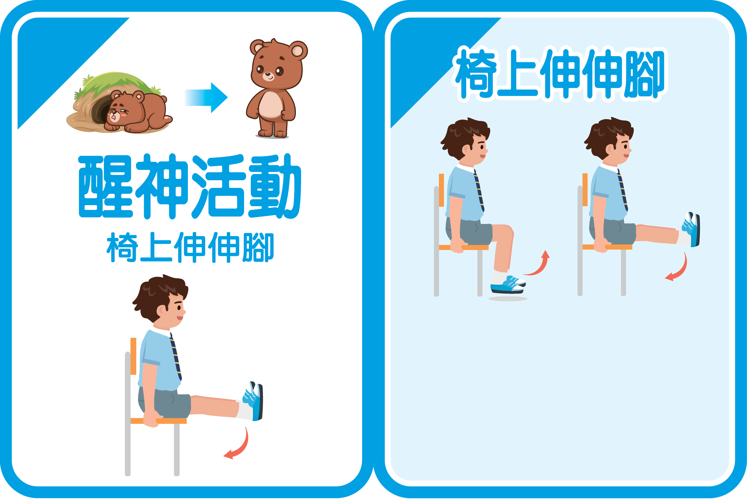
坐定定，背挺直
雙手放在椅上，準備起飛
雙手撐起身體，伸直雙腳
重複做20次
慢慢坐好

Slide 3
站在合適的位置
原地抬起右腳，並同時舉起左手
換另一手/腳
原地踏步重複20次

Slide 4
雙手放身旁
將手臂舉至頭頂，畫出半圓
然後將手臂放回身旁，同時雙腳跳起合上
重複20次
(如果空間有限，可在畫彩虹時刪減跳躍動作)

